Slide 1
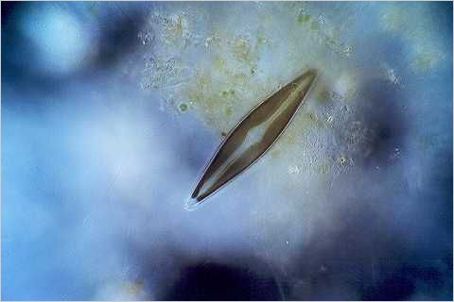
Діатомові водорості

Slide 2
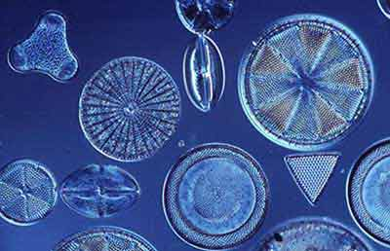
Загальні риси діатомових водоростей
Одноклітинні або колоніальні рослини

Slide 3
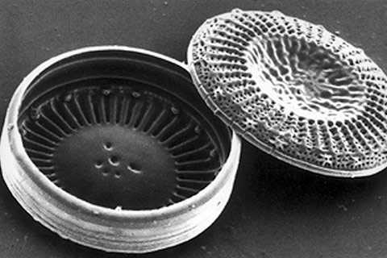
Загальні риси діатомових водоростей
Пори для зв’язку
із середовищем
Мають панцир кремнистий (SiO₂) із двох половинок

Slide 4
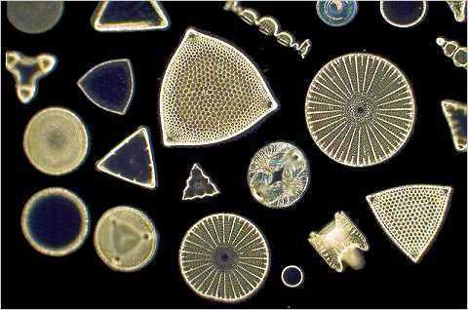
Загальні риси діатомових водоростей
Мають променеву (радіальну) симетрію

Slide 5
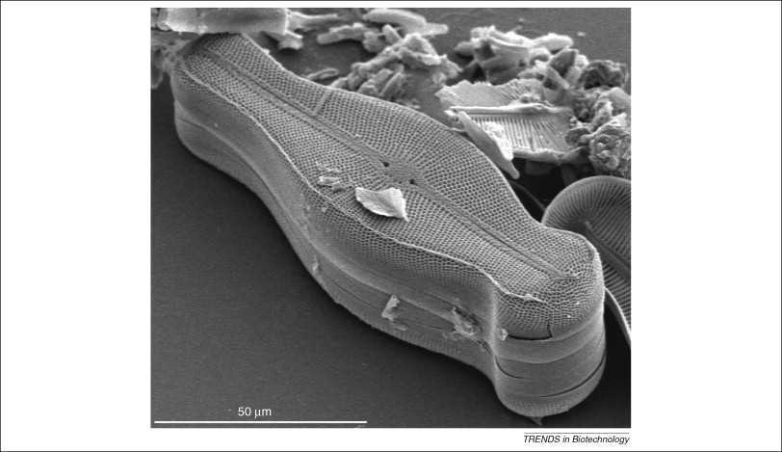
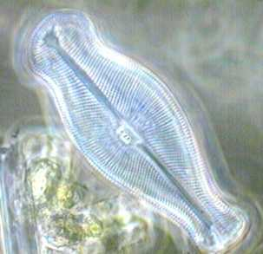
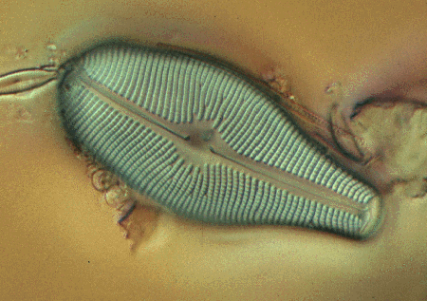
Загальні риси діатомових водоростей
Дидимосфенія
Мають двобічну симетрію і завдяки шву між стулками – здатність до руху

Slide 6
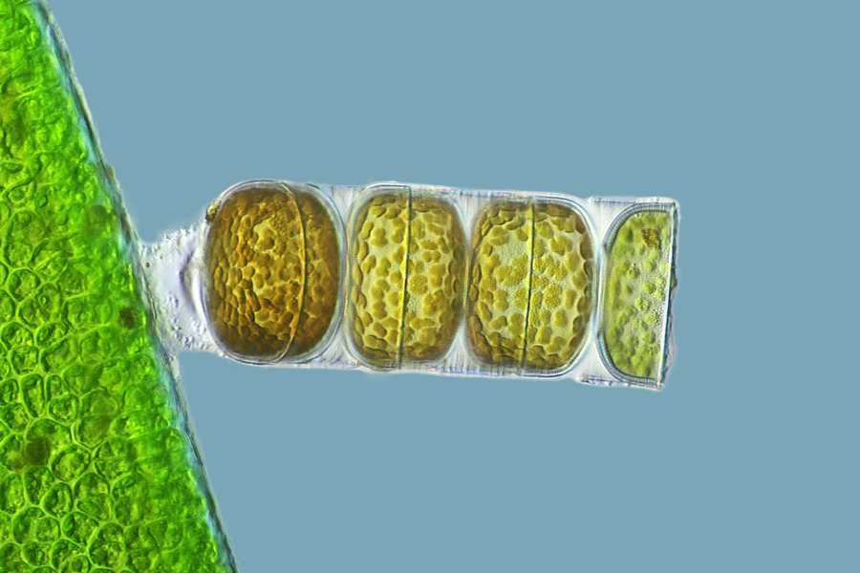
Загальні риси діатомових водоростей
Мелозіра
Зі слизу утворюють слизові трубки,
ніжки для прикріплення до поверхні і об’єднуються у колонії

Slide 7
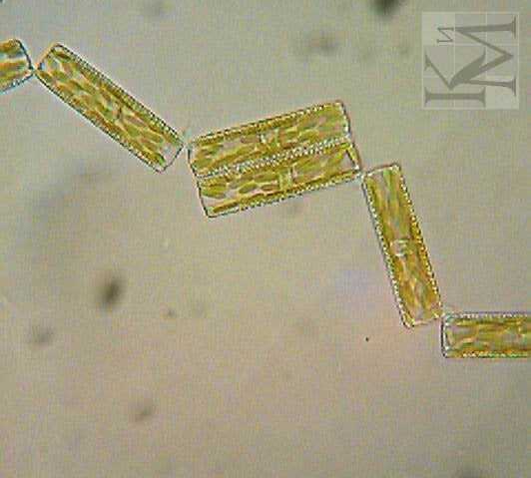
Загальні риси діатомових водоростей
Хлоропласти мають жовто-буре забарвлення через зелені, бурі і жовті пігменти

Slide 8
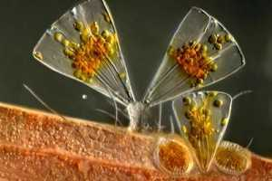
Загальні риси діатомових водоростей
Діатомові
водорості
Червона водорість
Є автотрофами, але деякі види можуть живитися і гетеротрофно

Slide 9
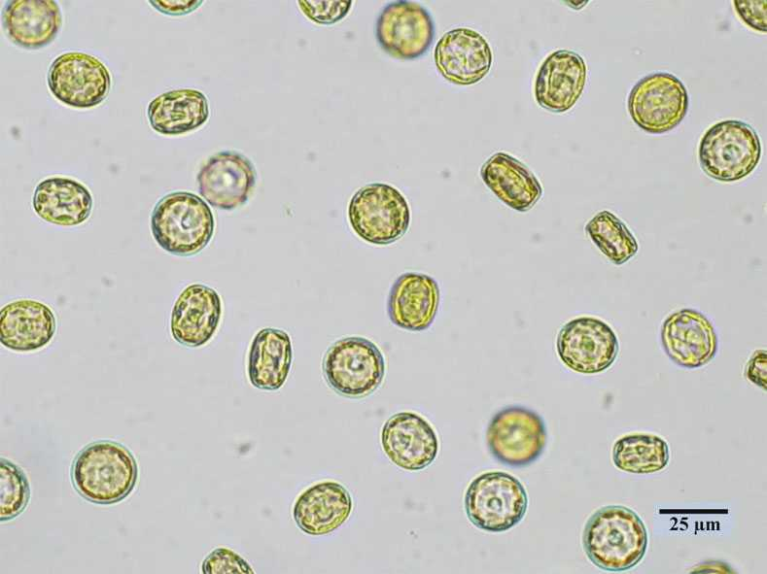
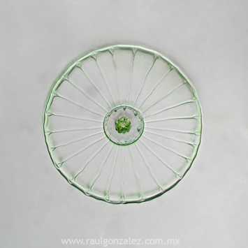
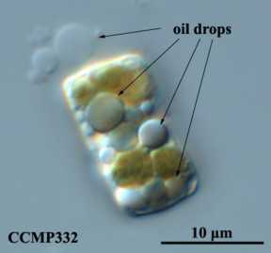
Загальні риси діатомових водоростей
Циклотела
Крохмаль не утворюється, запасна речовина – олія, яка збільшує плавучість

Slide 10
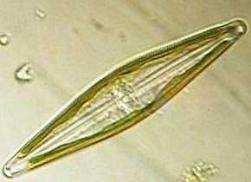
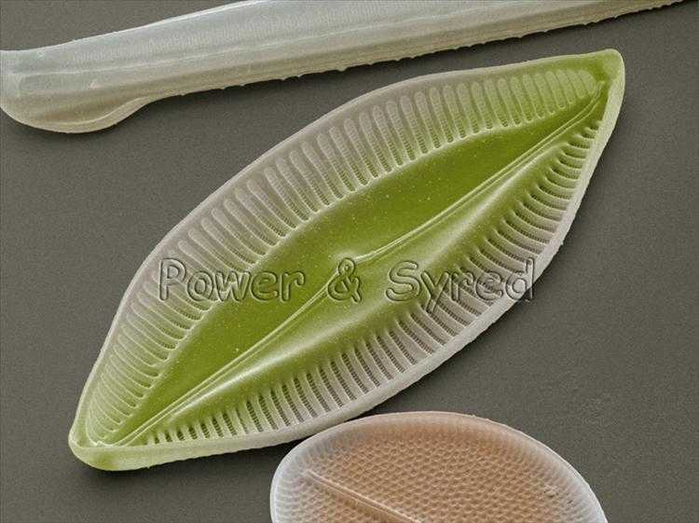
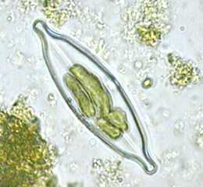
Навікула
Двобічносиметрична

Slide 11
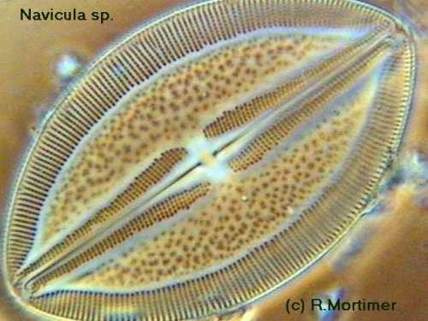
Навікула
Завдяки руху слизу між стулками може переміщуватися

Slide 12
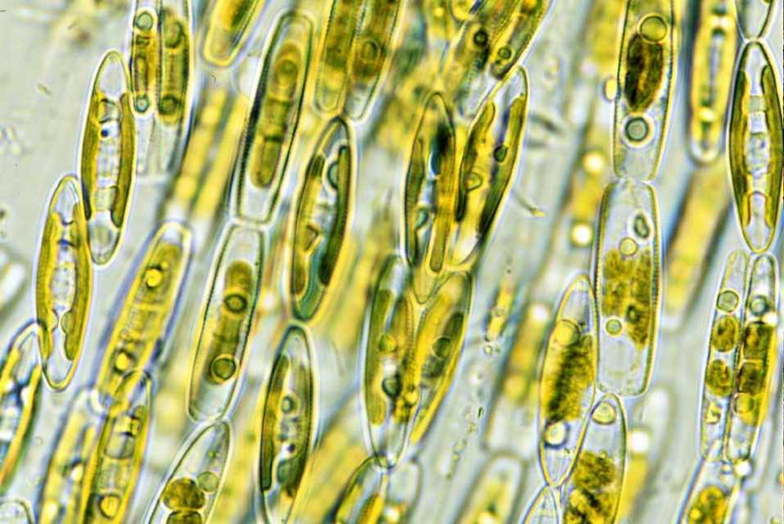
Навікула
Утворюють бентос прісних і солоних водойм, живуть у ґрунті

Slide 13
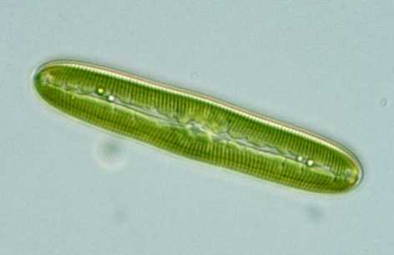
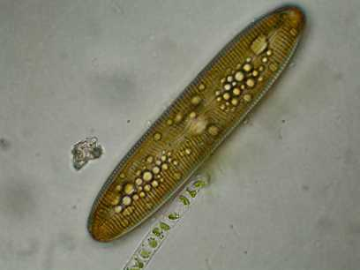
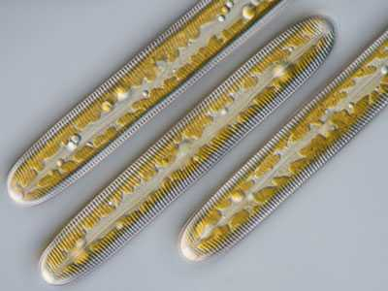
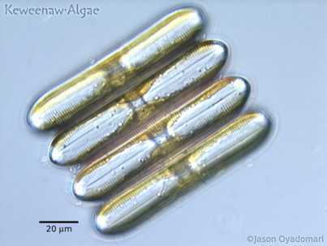
Пінулярія
Має великий панцир зі вузлами у шві, живе на дні водойми

Slide 14
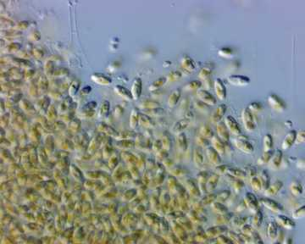
Значення діатомових водоростей
Виробляють 25% біомаси у світі

Slide 15
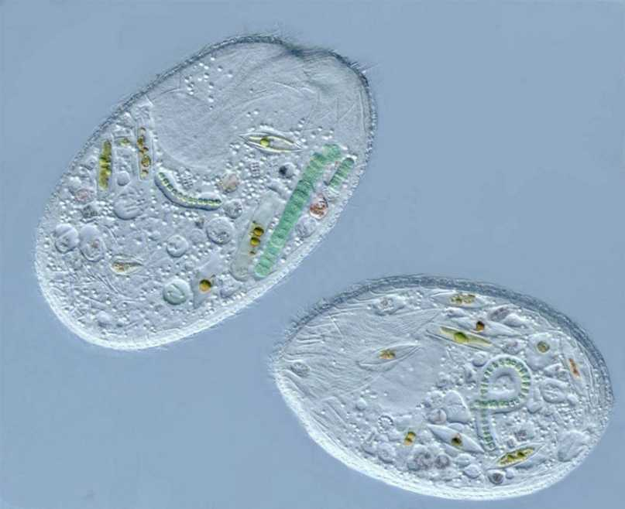
Значення діатомових водоростей
Одноклітинні тварини
інфузорії наїлися
діатомей
і ціанобактерій
Діатомеї поживніші
за хліб і картоплю
Є головним джерелом їжі для водних тварин

Slide 16
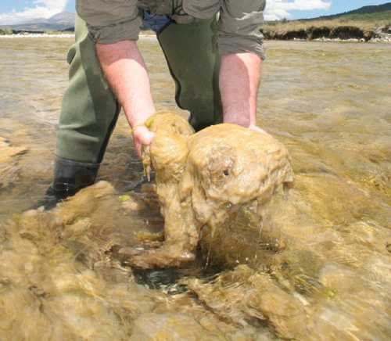
Значення діатомових водоростей
Відмираючи,стають поживою для бактерій

Slide 17
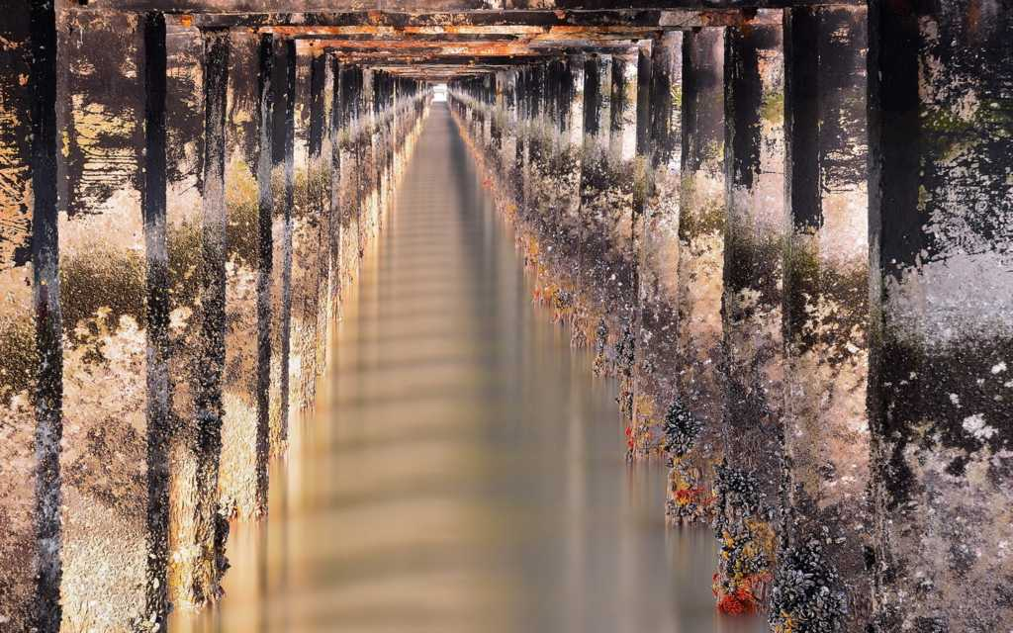
Значення діатомових водоростей
Руйнують підводні споруди, забивають труби

Slide 18
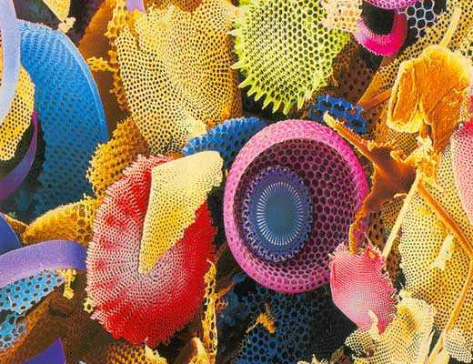
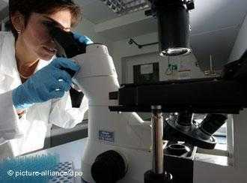
Значення діатомових водоростей
Настроювання точних приладів

Slide 19
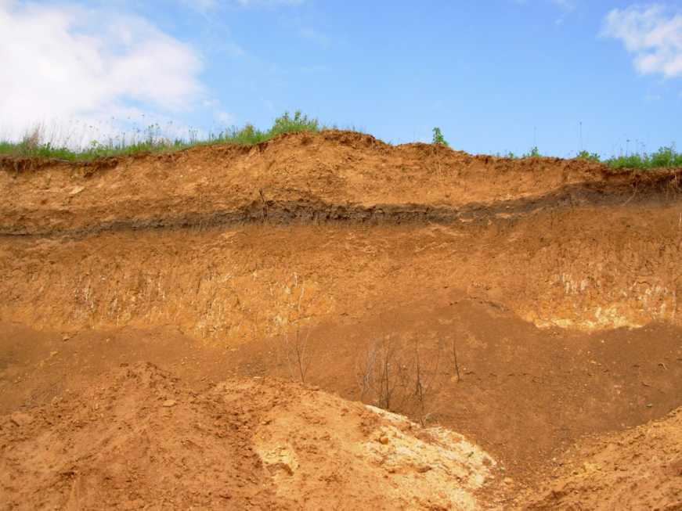
Значення діатомових водоростей
Утворюють ґрунт

Slide 20
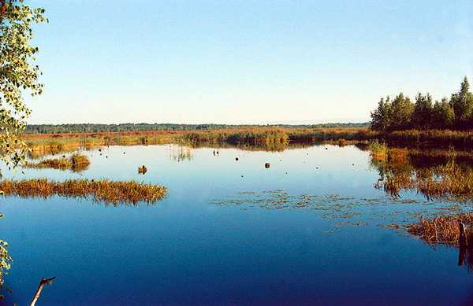
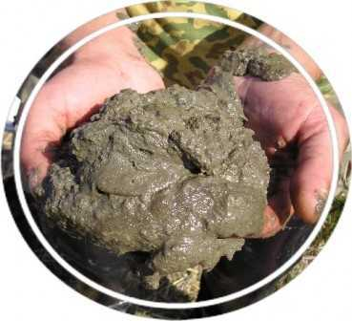
Значення діатомових водоростей
На дні водойм відкладається діатомовий сапропель

Slide 21
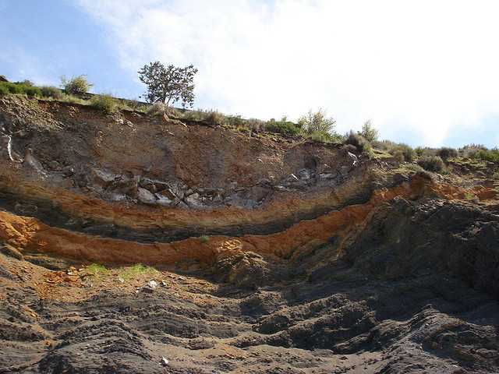
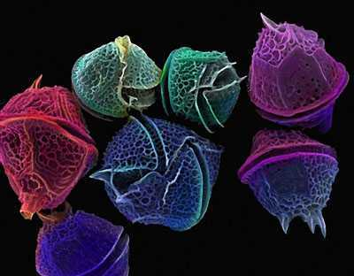
Значення діатомових водоростей
Діатомовий мул – дрібнозернистий порошок

Slide 22
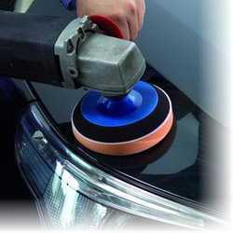
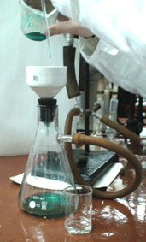
Значення діатомових водоростей
Діатомовим мулом фільтрують і шліфують

Slide 23
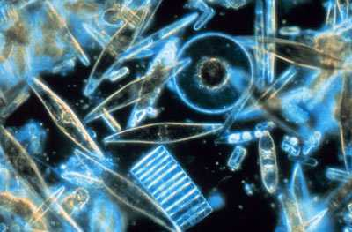
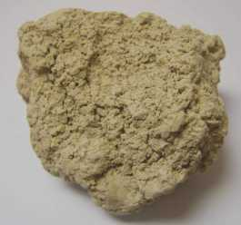
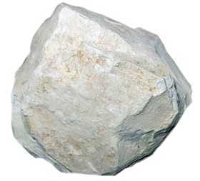
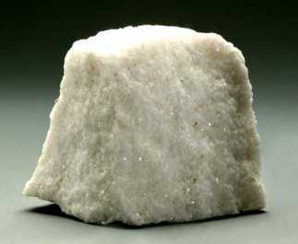
Значення діатомових водоростей
Утворили діатоміт, доломіт, трепел

Slide 24
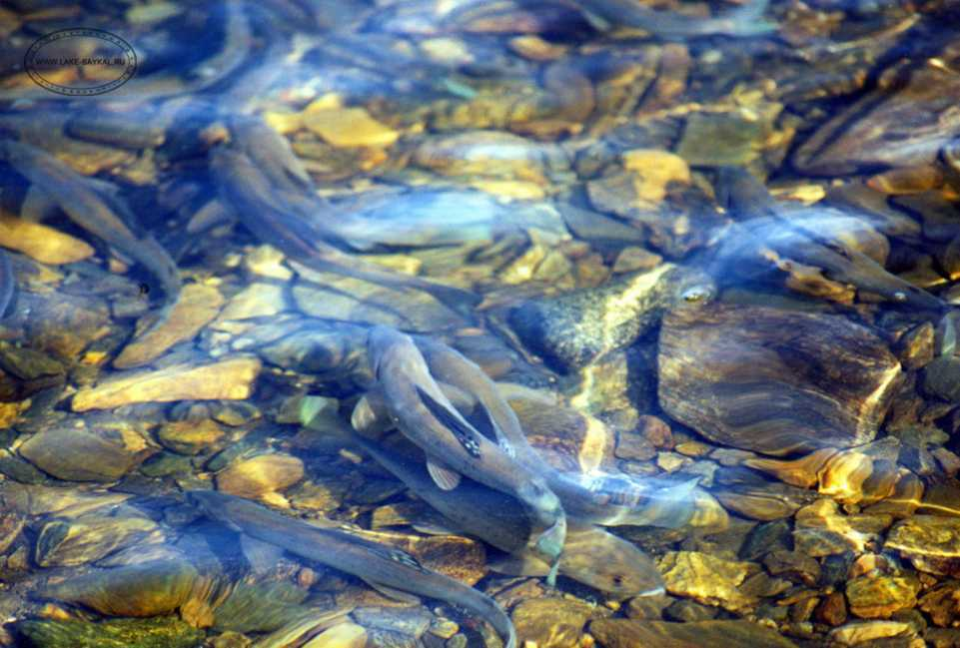
Значення діатомових водоростей
Є індикаторами чистоти води

